Slide 1
Отчёт по плану самообразования на 2018-2019 учебный год воспитателя первой категории Алигаджиевой З.М.-Р.

Slide 2
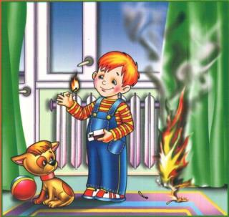
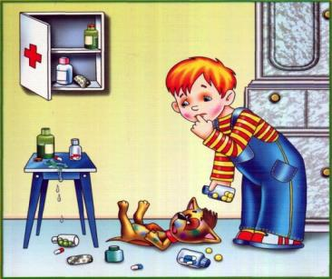
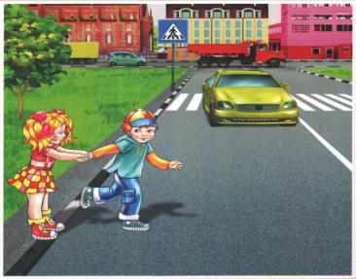
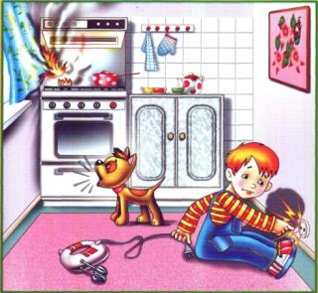
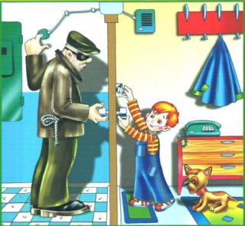
Тема:
«ОСНОВЫ БЕЗОПАСНОСТИ ЖИЗНЕДЕЯТЕЛЬНОСТИ У ДЕТЕЙ ДОШКОЛЬНОГО ВОЗРАСТА»

Slide 3
Актуальность темы:
Ни для кого не секрет, что сложившаяся социальная и экологическая обстановка вызывает беспокойство у людей всей планеты. Особую тревогу мы испытываем за самых беззащитных граждан – маленьких детей. Пока ребенок маленький, взрослые более или менее спокойны: они помогут ребенку, подстрахуют, предупредят, не допустят… Но скоро, очень скоро наступит момент в жизни семьи, когда ребенка надо будет начать отпускать от себя. Готов ли ребенок к самостоятельным шагам? Сможет ли защитить себя, избежать опасностей? Об этом надо думать и заботиться уже сейчас, пока ребенок рядом с нами, взрослыми. Моя задача как педагога состоит не только в том, чтобы оберегать и защищать ребенка, но и в том, чтобы формировать у детей навыки безопасного поведения дома , на улице и в природе. Помочь себе в трудной ситуации может лишь тот, кто получит необходимые знания о существующих опасностях, научится их своевременно распознавать, обходить стороной, сдерживать и уменьшать. Правильно говорили в старину: лучше поберечься, чем обжечься

Slide 4
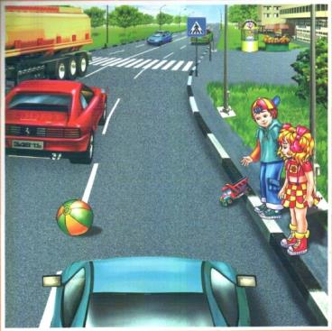
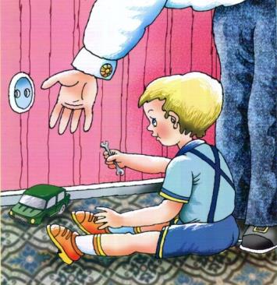
Цель:
Обучение детей правилам безопасности поведения и формирование необходимых навыков.

Slide 5
Задачи:
Психологически подготовить детей к вероятности возникновения различного рода опасных ситуаций.
Создание необходимых условий для обеспечения безопасности жизнедеятельности детей дошкольного возраста в детском саду, дома и в природных условиях.
Системное обучение дошкольников основам ОБЖ, согласно их возраста.
Учить адекватно, осознанно действовать в той или иной ситуации
Систематическая работа с родителями по всем основным аспектам жизнедеятельности детей: обучение взрослых (родителей, сотрудников) с привлечением сотрудников МЧС, МВД, ФСБ грамотным действиям в различных сложных ситуациях и как это можно объяснить ребенку – дошкольнику в том или ином возрасте.

Slide 6
Взаимодействие образовательных областей в процессе формирования у дошкольников правил поведения при опасных ситуациях.
«Социально – коммуникативное развитие»
Формирование представлений об опасных ситуациях и способах поведения в них.
Активизация мышления детей через решение проблемных ситуаций, тренинги, просмотр и обсуждение познавательных книг, иллюстраций, моделирование правил и ситуаций безопасного поведения во время опасных ситуаций. Побуждение детей к самооценке и оценке действий и поведения окружающих, развитие нравственных и волевых качеств через создание игровых ситуаций, ситуаций морального выбора, сюжетно – ролевые игры.
«Познавательное развитие, речевое развитие»
Развитие свободного общения, связной речи, доказательной речи в процессе освоения основ правил поведения через ситуативное общение, беседы, рассказывание, рассуждение, отгадывание загадок.
Слушание и обсуждение художественных произведений, заучивание стихотворений, отгадывание загадок, игры и упражнения под тексты стихотворений, театрализованная деятельность на темы прочитанного.
«Художественно-эстетическое развитие»
Развитие образного представления, наблюдательности, способности замечать характерные особенности предметов или объектов и передавать их через различные виды продуктивной деятельности (рисование, аппликацию, конструирование).
Побуждать детей к самостоятельности, способствовать развитию художественных умений и навыков в процессе изготовления атрибутов для сюжетно – ролевых игр, масок для игр – драматизаций, оформлении альбомов, коллажей.
«Физическое развитие»
Соблюдение двигательной активности через участие детей в подвижных играх, эстафетах, играх – соревнованиях, способствующих развитию психофизических качеств, координации движений, умению ориентироваться в пространстве, закреплению навыков безопасного поведения. Формирование первичных ценностных представлений о здоровье и здоровом образе жизни через организацию режимных процессов, наблюдения, беседы, объяснения, игры, чтение.

Slide 7
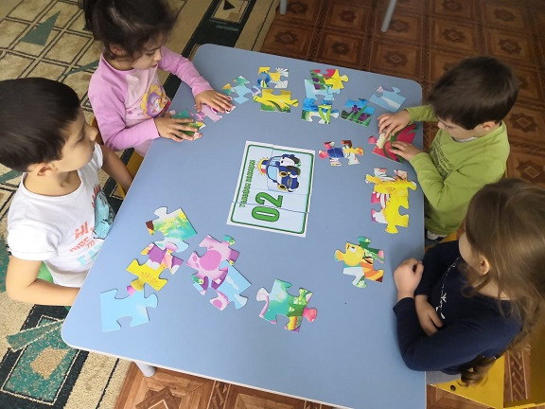
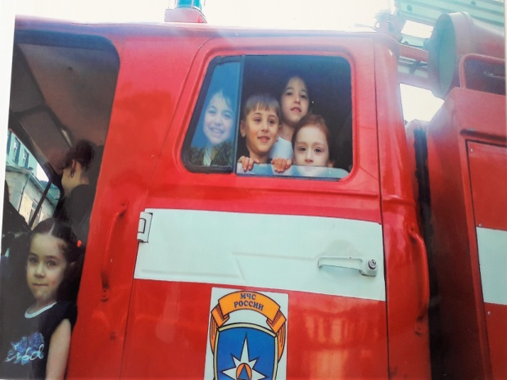
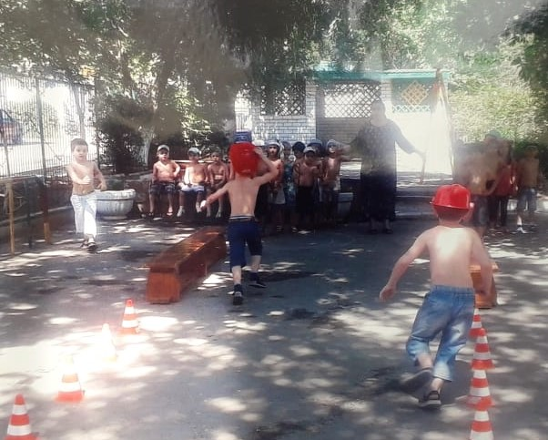
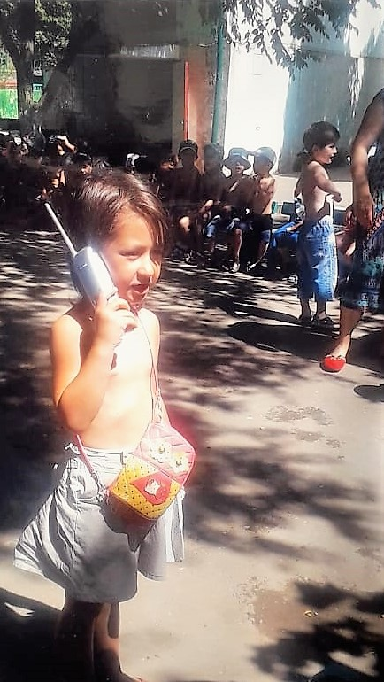
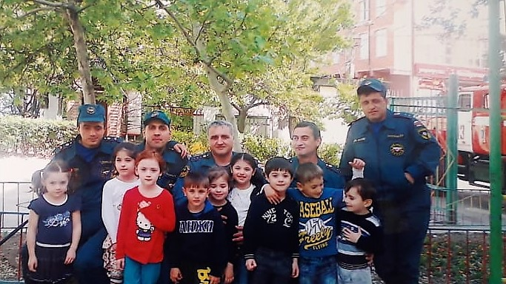
В течение года проводились д/игры и упражнения: «Собери знак(пазл)», «Разложи по порядку», «Так – не так», «Предметы – источники опасности», «Мы спасатели», «На прогулке», «Кому, что нужно для работы» и др.

Slide 8
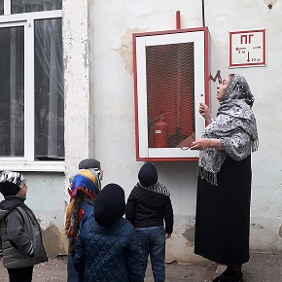
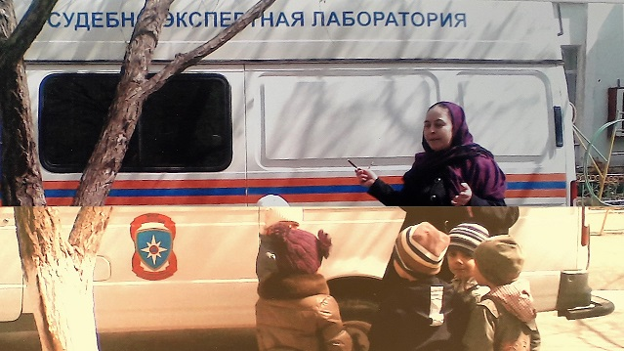
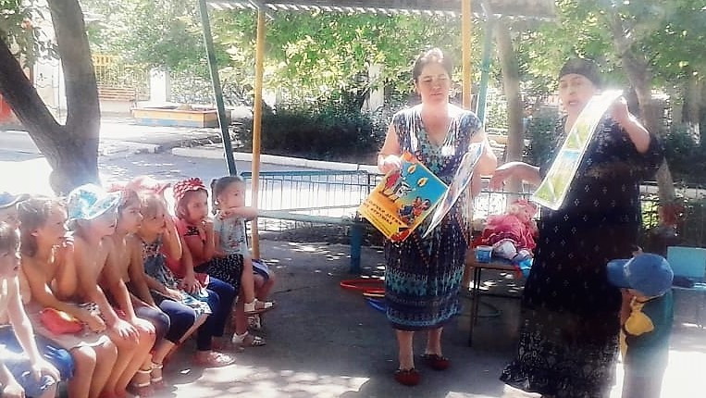
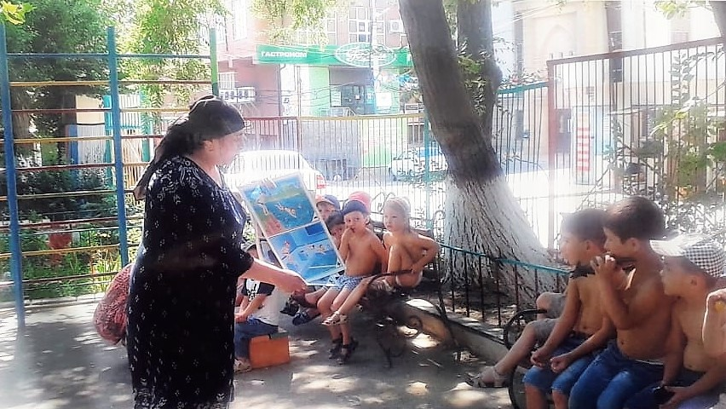
Были проведены беседы и моделировались ситуации по темам: «Работа Пожарных», «Если в доме или в саду случился пожар», «Спички - детям не игрушка», «Правила поведения вблизи воды»,«Соблюдай правила пожарной безопасности» и др.

Slide 9
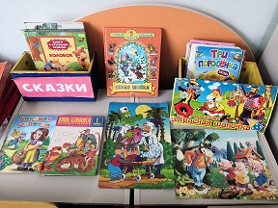
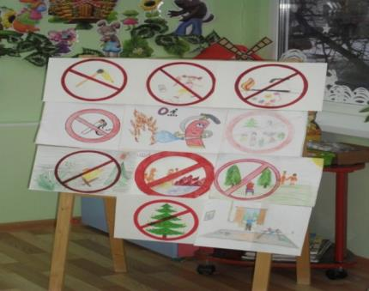
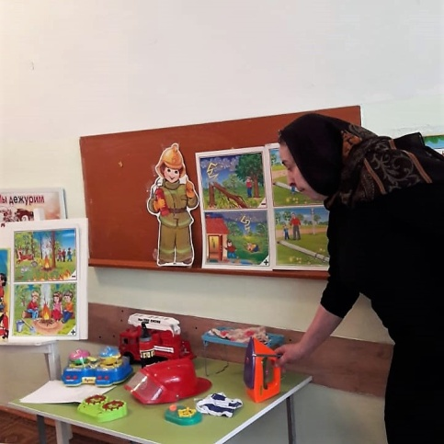
Была оформлена выставка детских работ «Опасный огонь»; в работе по теме использовалось много художественной литературы: Л.Толстой «Пожарные собаки», С. Маршак «Сказка про спички», «Рассказ о неизвестном герое», «Кошкин дом», «Три мудреца в одном тазу…», Ш.Перро «Красная шапочка», В.Подольного «Как человек огонь приручил» и др.

Slide 10
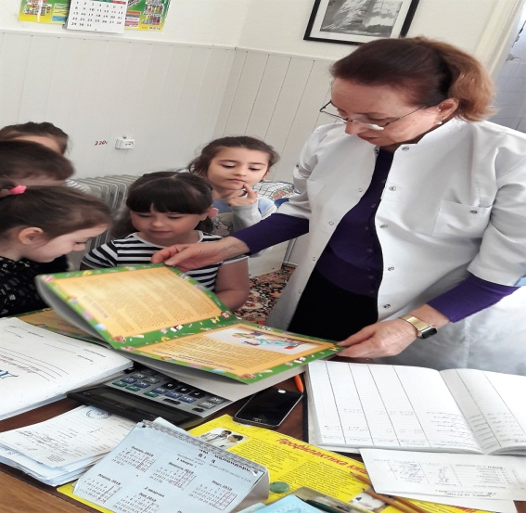
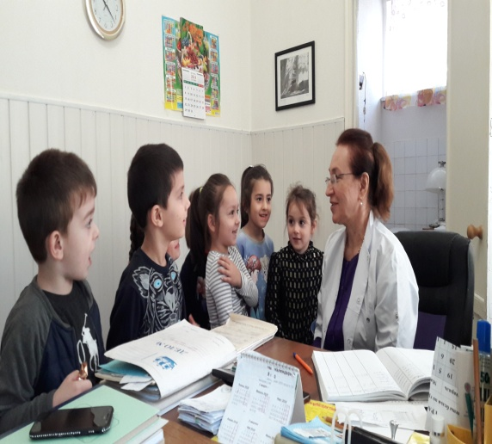
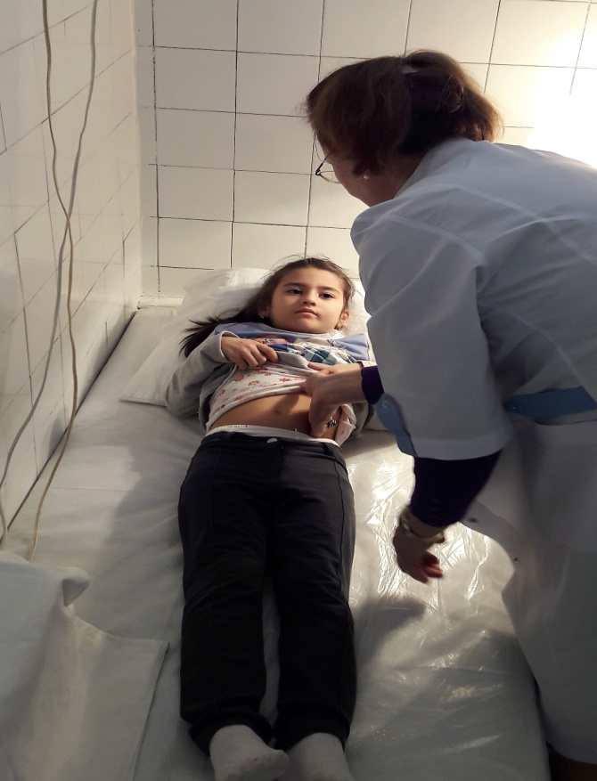
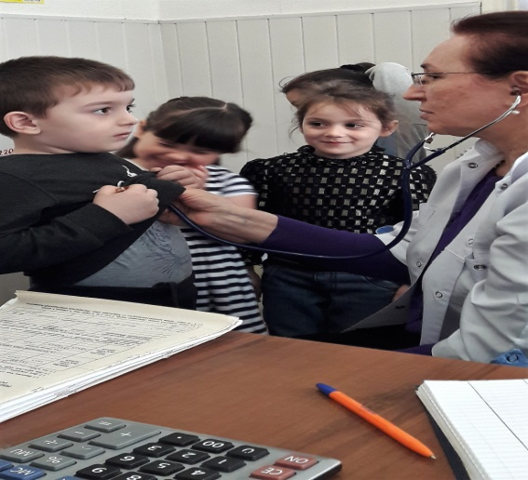
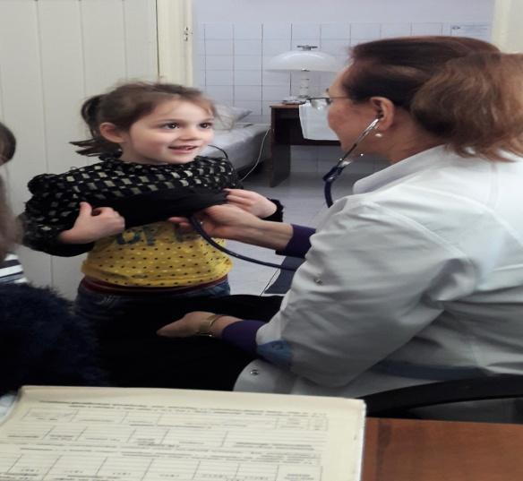
Была организована экскурсия в медицинский кабинет детского сада. Медсестра Алиева Патимат Алиевна в игровой форме, с использованием иллюстраций, наглядного материала, художественной литературы провела беседу «Оказание первой медицинской помощи в экстремальных ситуациях». Во время беседы были смоделированы ситуации: «Тонет человек», «Мама потеряла сознание», «Первая помощь при укусе пчелы», «Вызываем скорую помощь».

Slide 11
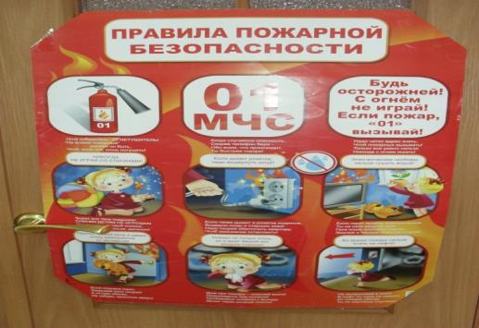
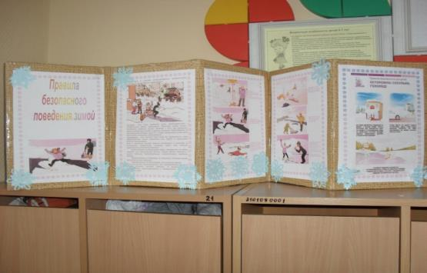
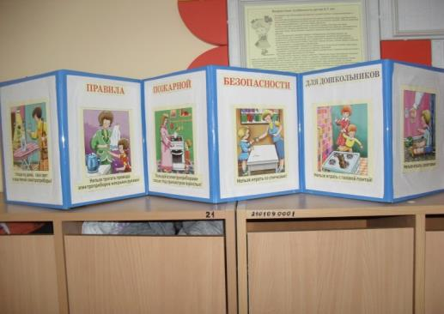
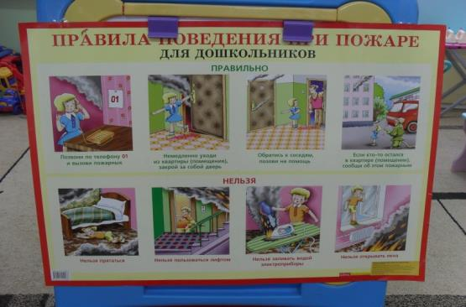
Регулярно вывешивалась наглядная информация для родителей: «Правила поведения при пожаре», «Правила пожарной безопасности для дошкольников», «Правила безопасного поведения зимой» и др.

Slide 12
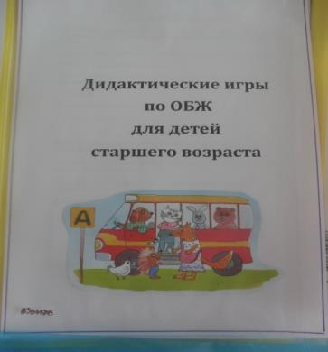
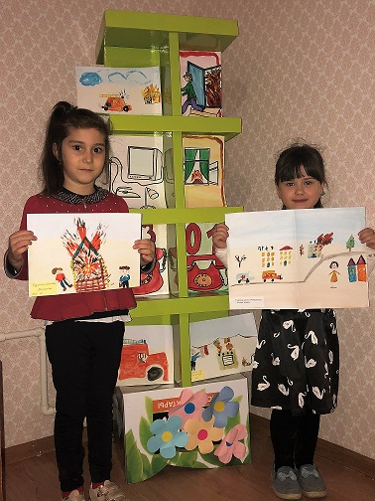
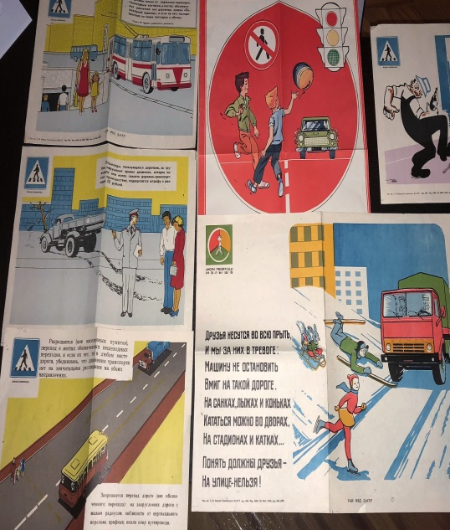
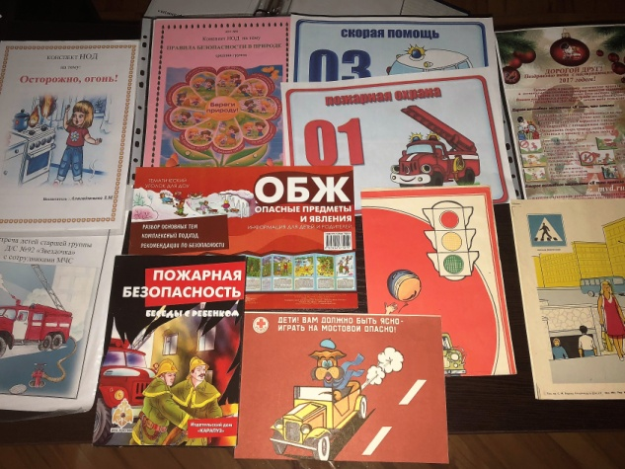
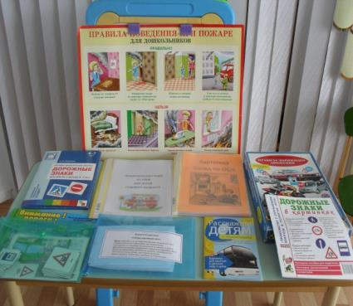
Дидактические пособия, используемые в работе по данной теме: Д/игры: «Собери дорожный знак», «Правила дорожного движения», «Подбери знаки к данной ситуации», «Внимание дорога!». «Д/игр по ОБЖ для детей старшего возраста» и др.

Slide 13
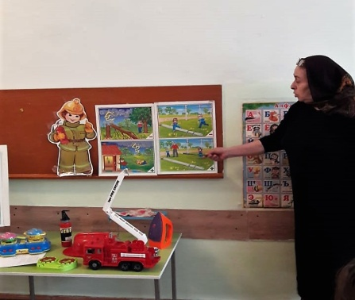
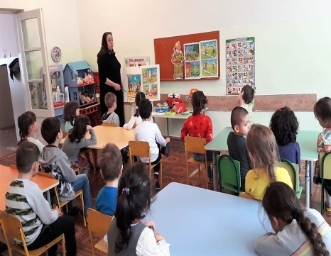
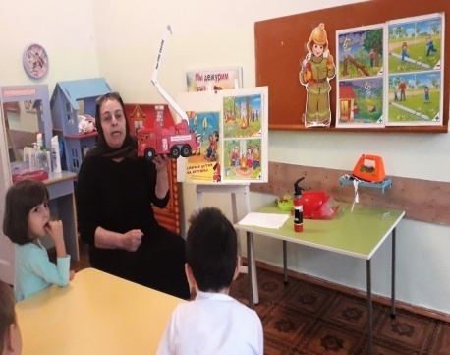
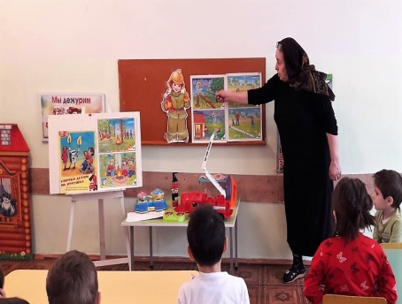
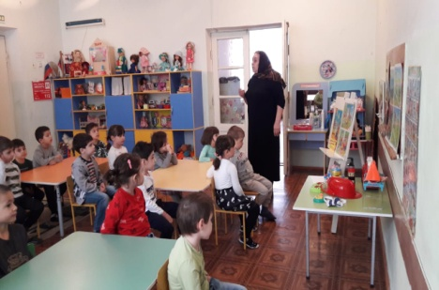
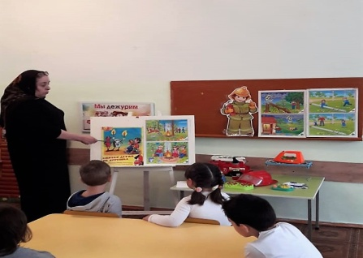
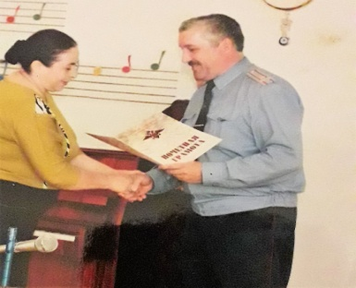
Образовательная деятельность по пожарной безопасности «Мой папа -ПОЖАРНЫЙ» Интеграция: «познание», «коммуникация». Цель: продолжать знакомство детей с профессией пожарного ,его опасным трудом, некоторыми правилами пожарной безопасности; учить правильно действовать в случае возникновения пожара; продолжать учить вести диалог со взрослыми(деспечарами). Задачи: напомнить какие средства можно использовать при тушении огня; формировать умение оценивать возможную опасность, осторожное отношение к предметам , являющимися источникам пожарной опасности; закрепить и уточнить знания детей о пользе и вреде огня; воспитывать уважение к труду пожарного. Оборудование: Огнетушитель,каска пожарника, электроплита,утюг,пожарная машина, иллюстрации по ОБЖ, иллюстрации о причинах возникновения пожара, плакат «Правила поведения при пожаре».

Slide 14
Обучить детей безопасному поведению - это значит приучить их к определенному образу жизни. У ребенка должен выработаться защитный механизм, который автоматически сработает в нужный момент. Наша взрослая жизнь, особенно в городах, становится все сложнее для детей. Плотный поток транспорта на улицах, лихачи, едущие на красный свет, переставшие быть безопасными дворы, детские площадки, подъезды...Короче говоря, навыки безопасного поведения - просто суровая необходимость. И прививать их надо как можно раньше. Сегодня дети, как никогда раньше, подвергаются большой опасности. Именно поэтому родителям и педагогам необходимо использовать все доступные средства, чтобы защитить детей, и что еще важнее, научить их самостоятельно находить верное решение, а если нужно, и защищаться.

Slide 15
Спасибо за внимание!

